Slide 1
Barcoders
12211665 이윤아
12211669 이태용
12211563 곽동훈
12211600 도가현

Slide 2
목차
제작물
발표
제작 배경

Slide 3
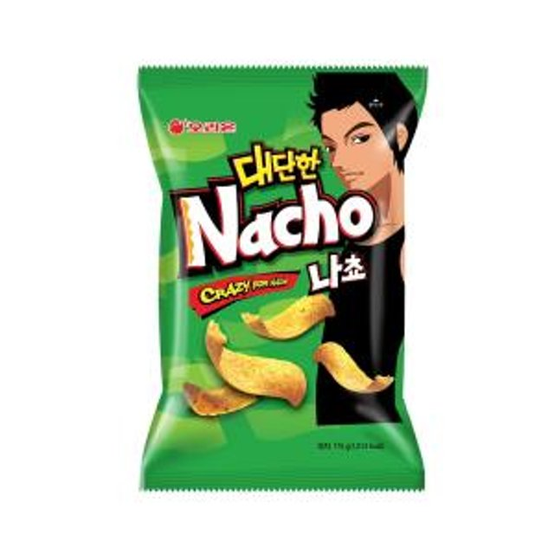

제작 배경
1. 복잡한 분리수거 방법
단일 재료 상품
복합 재료 상품
플라스틱
비닐
종이
고철

Slide 4
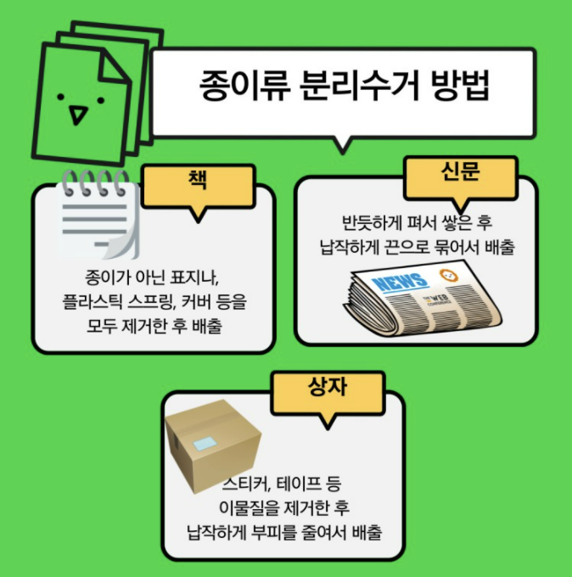
제작 배경
1. 복잡한 분리수거 방법
한 분류에서도
상품에 따라
분리수거 방법이 나뉨

Slide 5
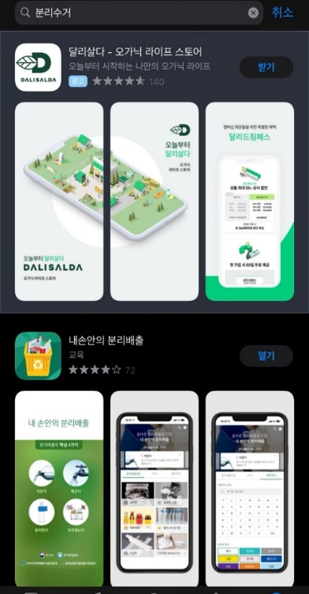
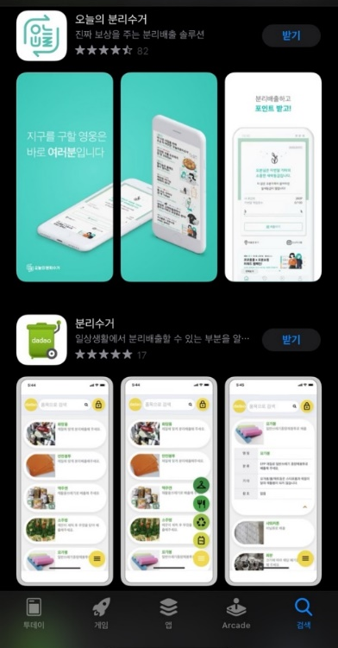
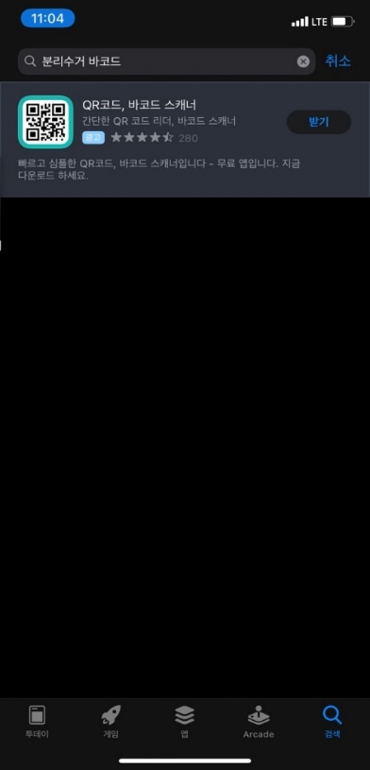
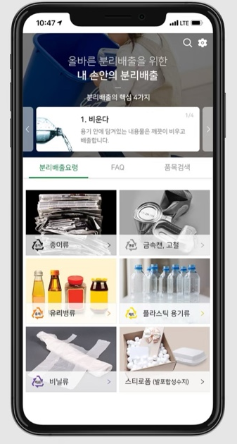
제작 배경
2. 시장 내 해당 기능 탑재 앱의 부재
분리수거 검색시
분리수거, 바코드 검색시
분리수거 어플리케이션 기능

Slide 6
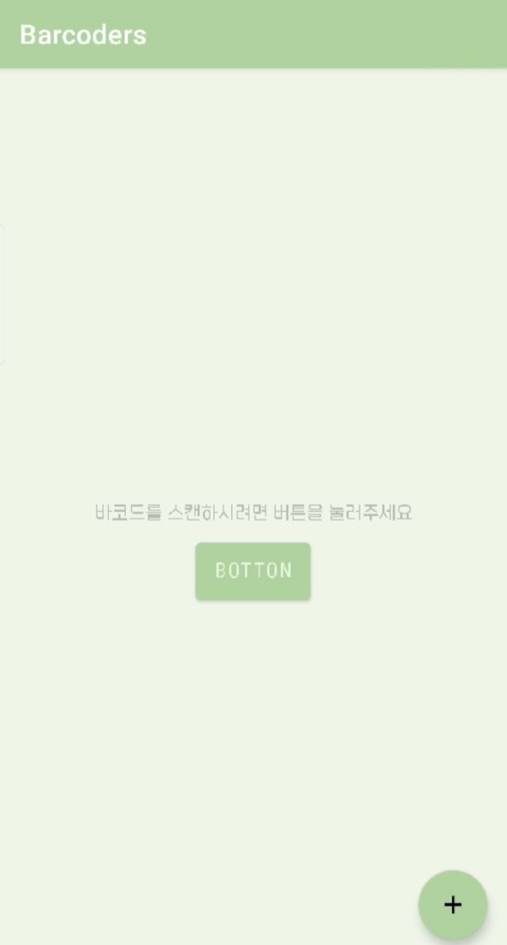
제작물 발표
바코드 인식
옵션

Slide 7
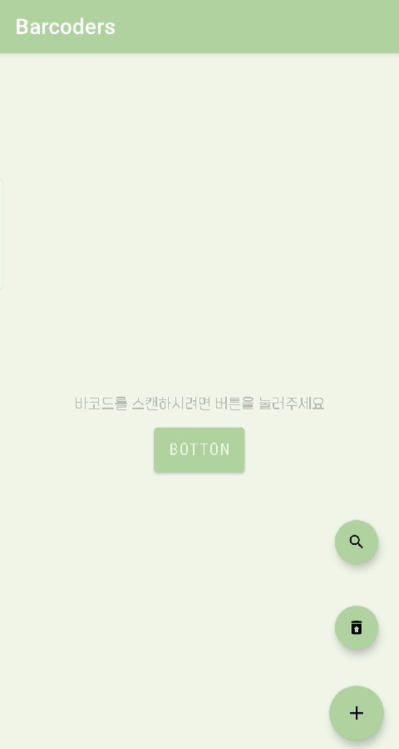
제작물 발표
전체 분리수거 정보
쓰레기통 지도

Slide 8
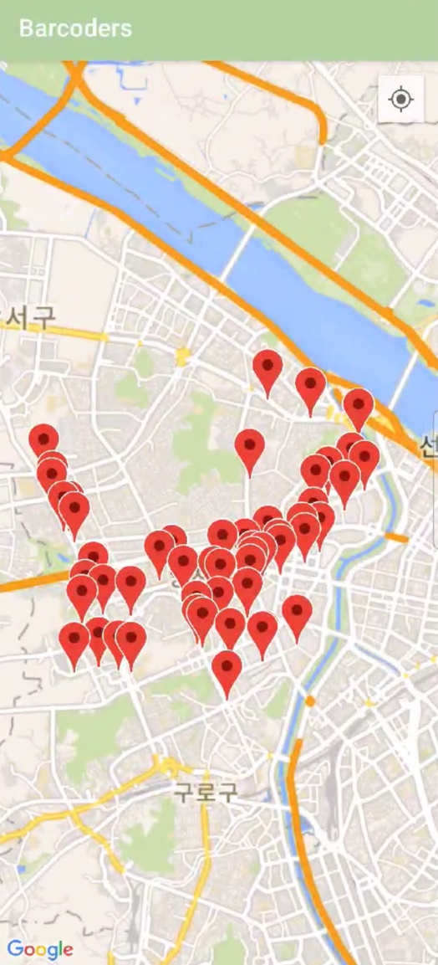
제작물 발표
현재 위치
쓰레기통 위치

Slide 9

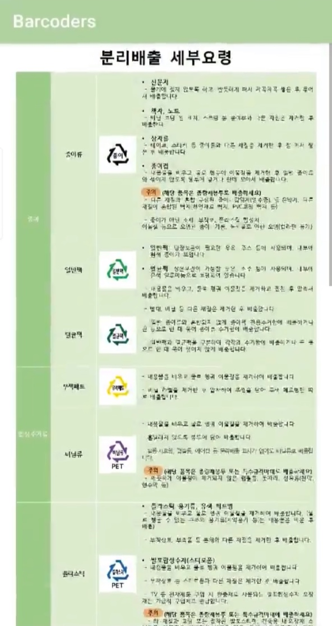
제작물 발표

Slide 10
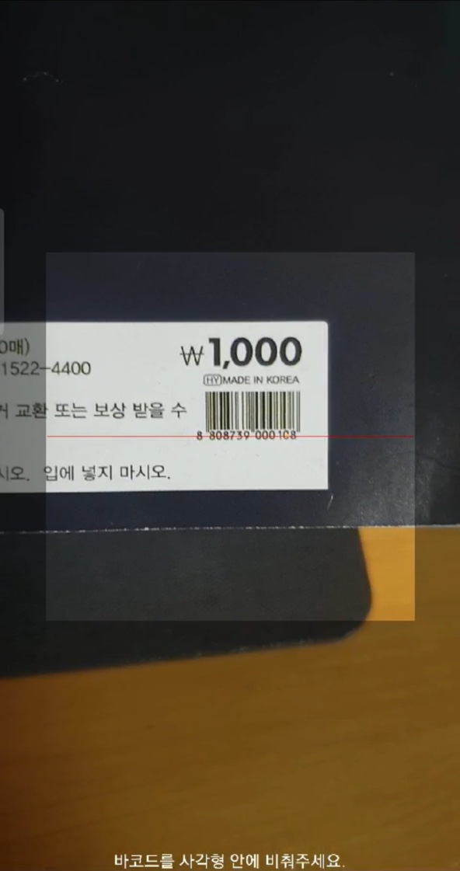
제작물 발표

Slide 11
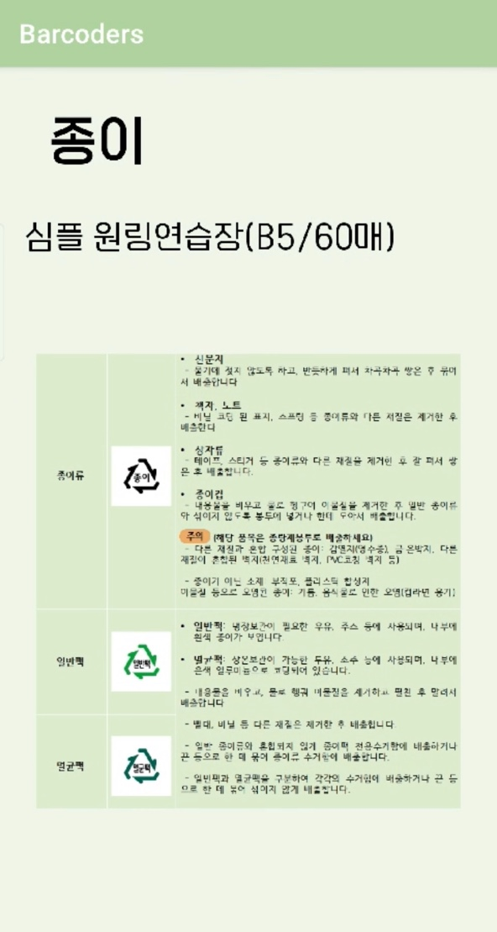
제작물 발표
인식 성공시

Slide 12
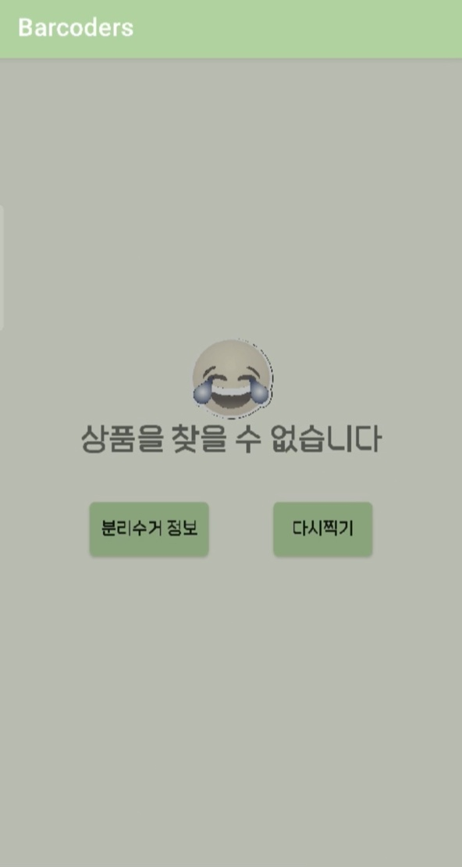
제작물 발표
인식
실패시

Slide 13
제작물 발표
인식
실패시

Slide 14
감사합니다

